Slide 1
Actions d’animation de la vie associative
Définition et processus de saisie dans HORIZON

Slide 2

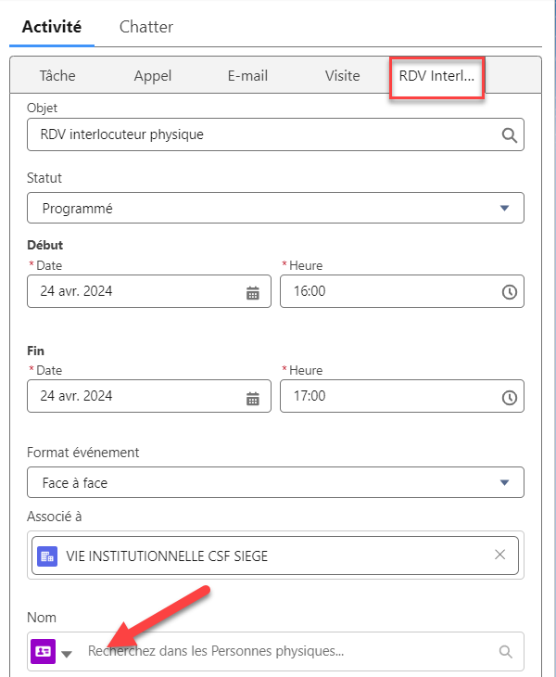
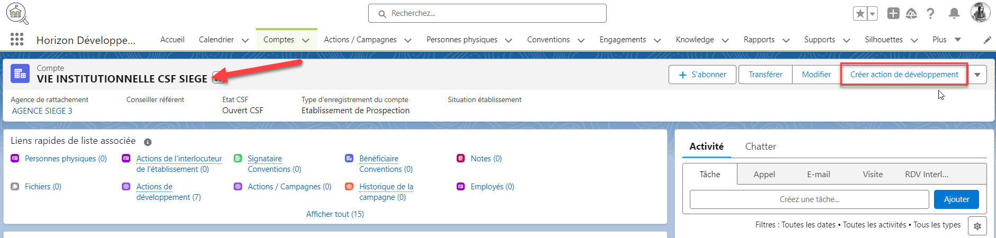
1. Echange avec président de CD
DEFINITION :
il s’agit des réunions d’échanges avec vos présidents de CD afin de faire le point sur la vie associative, présenter notre actualité et voir les actions qu’ils peuvent mettre en place pour nous aider ( organisation de CD, RA, projet fondation, contact administration etc…). Idéalement l’objectif de ces points est d’associer plusieurs présidents de CD.
SAISIE HORIZON :
A partir du compte « vie institutionnelle AGENCE » saisir une activité de type « RDV interlocuteur » en y ajoutant dans « nom » vos présidents de CD présents* (déjà créés comme interlocuteurs de prospection)
Préciser l’objet du RDV « Echange Président de CD + DATE »
Si nouveau président, profitez-en pour créer / mettre à jour leur fiche dans HORIZON
* rattaché vos présidents en tant qu’interlocuteur de prospection ( l’utilisation de la loupe permet de bien voir le type d’interlocuteur et de choisir la bonne personne)

Slide 3

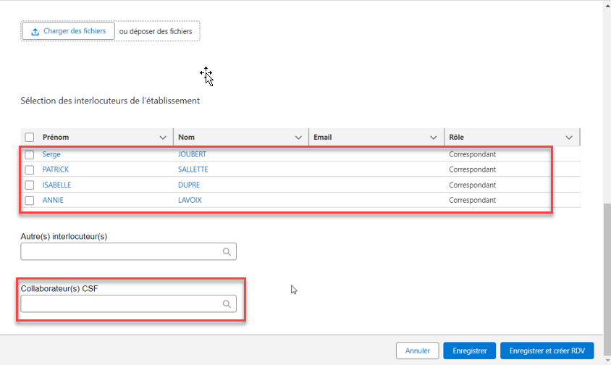
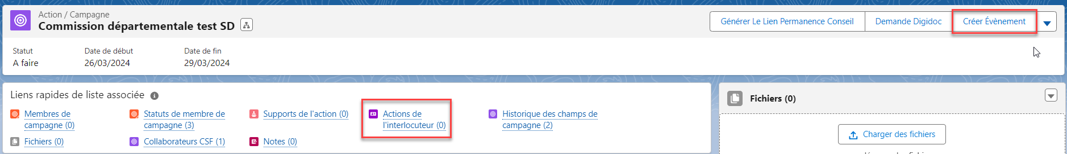
2. Commissionnements départementales
DEFINITION :
Ce sont des réunions d’information destinées à échanger avec nos correspondants. Elles peuvent être de formats différents petit déj, déjeuner, réunion agence ou autre) et sur des nombreuses thématiques : Actualités CSF, le RAC, atelier dilemme, gestion qui sauve ou , sujet d’actualité (PTZ etc..)
SAISIE HORIZON :
A partir du compte « vie institutionnelle AGENCE » saisir une action de développement de type « réunion d’information »
Indiquer dans le nom « COMMISSION DEPARTEMENTALE + FORMAT + DATE » (exemple : Commission Départementale Afterwork de l’immobilier 14/02/2024)
Pour la saisie des participants :
- les Participants internes (collaborateurs CSF +PdCD) qui seront présents à l’évènement vous pouvez les saisir facilement lors la création de l’action de développement (cf capture écran)
Ainsi lors de la création de l’évènement joint « disponibilité développement » pour bloquer les agendas, les participants renseignées dans l’action de développement sont repris automatiquement dans la disponibilité. Le cas échéant vous pourrez rajouter ou supprimer ces participants dans l’action de développement et/ou dans la dispo ultérieurement.
- Pour les participants externes ils sont à indiquer dans le CR de l’action et / ou dans la liste associée « actions de l’interlocuteurs » depuis l’action de développement (à faire à postériori de l’évènement lors de la modification du statut en « réalisée »).
Notes:
Ne pas saisir les participants externes dans l’événement (disponibilité développement) car cela remonte dans l’établissement du correspondant et gène la lecture des événements réalisés sur l’établissement ( confusion) – on retrouve la présence de notre interlocuteur dans sa fiche interlocuteur ..

Slide 4

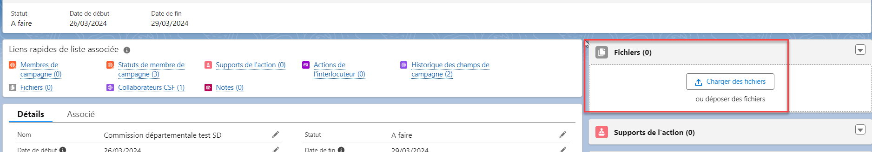
3. Rencontres associatives
SAISIE HORIZON :
A partir du compte « vie institutionnelle AGENCE » saisir une action de développement de type « autres »
Indiquer dans le nom « rencontre associative + Lieu + date » (exemple : rencontre associative théâtre de Tarbes 11/05/2024)
Pour la saisie des participants
- les Participants internes (collaborateurs CSF +PdCD) qui seront présents à l’évènement vous pouvez les saisir facilement lors la création de l’action de développement (cf capture écran)
Ainsi lors de la création de l’évènement joint « disponibilité développement » pour bloquer les agendas, les participants renseignées dans l’action de développement sont repris automatiquement dans la disponibilité.
Le cas échéant vous pourrez rajouter ou supprimer ces participants dans l’action de développement et/ou dans la dispo ultérieurement.)
- Pour les participants externes, mettre en fichier joint de l’action le fichier excel des présents
DEFINITION :
Les rencontres associatives sont des événements de la vie associative qui réunissent des correspondants, des adhérents, des partenaires institutionnels, des prescripteurs, des élus etc…elles permettent de faire découvrir un lieu, d’évoquer l’actualité du CSF, et de partager un moment convivial.

